Slide 1

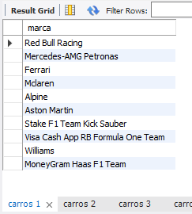

Slide 2


* Nenhuma equipe utiliza suspensão de ar

Slide 3

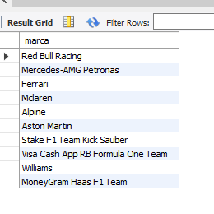

Slide 4
* Nenhuma equipe utiliza suspensão hidropneumatico

Slide 5



Slide 6
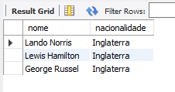

Slide 7


* Nenhum piloto brasileiro

Slide 8



Slide 9
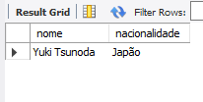

Slide 10
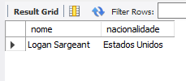

Slide 11
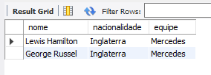

Slide 12

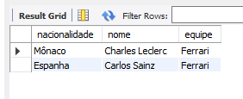

Slide 13
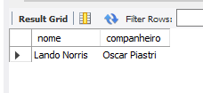

Slide 14

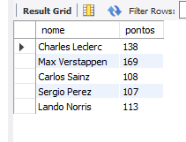

Slide 15

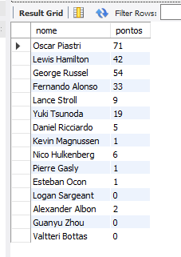

Slide 16



Slide 17



Slide 18

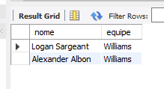

Slide 19



Slide 20

